Slide 1
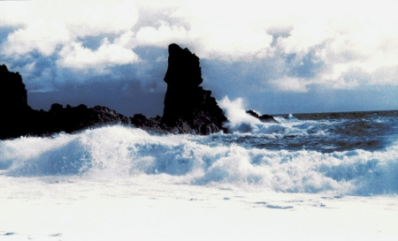
mYRSKYT

Slide 2
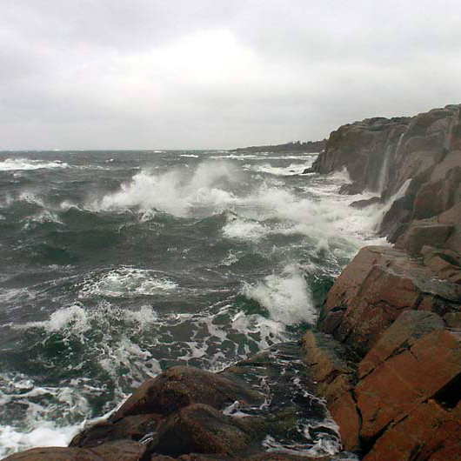
Myrskyn luokittelu:
- Myrsky syntyy, kun tuulen nopeus ylittää 21 metriä sekunnissa.
- Hirmumyrskyissä tuulen nopeus on 33 metriä sekunnissa tai enemmän.
- Trooppisissa hirmumyrskyissä tuulen nopeus voi olla jopa yli 100 metriä sekunnissa .
- Tuuli on seurausta ilmanpaine–eroista: sitä voimakkaampi tuuli, mitä suuremmasta erosta on kyse.
- Myrskyt ilmakehän kuuluvat hasardeihin.

Slide 3
Keskileveyksien myrskyt
Lauhkean ilmastovyöhykkeen polaaririntamassa, sekä pohjoisella että eteläisellä pallonpuoliskolla, esiintyy voimakkaita kevät– ja syysmyrskyjä, joita syntyy, kun trooppinen lämmin ja kostea ilmamassa törmää kuivaan ja kylmään polaariseen ilmamassaan. Kun ilmamassojen kosteus- ja lämpötilaerot ovat suuria syntyy voimakkaita sykloneja.

Slide 4
Tornadot
Tornadot ovat mantereen sisäosissa kehittyviä pyörremyrskyjä.
Tornadon silmä on vain noin kilometrin levyinen suppilomainen, ukkospilven reunasta maahan ulottuva pilvipyörre.
Tornadon elinikä on yleensä alle 10 minuuttia, joskus huomattavasti enemmän.
Myrskynsilmän ja ympäristön välinen ilmanpaine–ero kiihdyttää keskuksen ympärillä puhaltavia tuulia.
Keskimäärin tornadot etenevät noin 100 kilometriä tunnissa.
Tornado voi edetä joko hyppäyksittäin tai pysytellen pitkään maanpinnan läheisyydessä.
Tavataan Pohjois-Amerikassa Kalliovuorten ja Appalakkien väliin jäävillä tansangoilla
Tornadoita voi esiintyä maailmanlaajuisesti kaikkialla missä esiintyy myös ukkospilviä. Eniten niitä tavataan kuitenkin Pohjois-Amerikan keskilännessä ja lounaisosissa, tornadokujaksi (Tornado Alley) - kutsutulla alueella, missä kylmä ja kuiva Kalliovuorilta peräisin oleva ilma törmää Meksikonlahdelta pohjoiseen virtaavaan lämpimään ja kosteaan ilmamassaan. Tällä alueella kehittyy eniten tornadoja huhti- kesäkuussa..

Slide 5
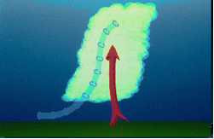
Tornadon synty
Tornado syntyy tavallisimmin kun eri ilmakerroksissa tuulet puhaltavat eri suuntiin tai eri nopeuksilla. Silloin syntyy vaakasuora rullamainen pyörimisliike. Voimakas nousuvirtaus nostaa tämän pyörteen osin pystyasentoon.

Slide 6
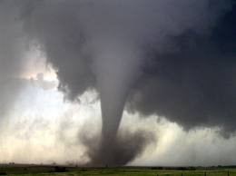
Muuta:
- Tempaavat mukaansa raskaita esineitä, esim. autoja, taloja ja puita. Aineellisten tuhojen lisäksi aiheuttavat usein monen ihmishengen menetyksen
- Tornadoita ei pidä sekoittaa hurrikaaneihin ja muihin trooppisiin hirmumyrskyihin jotka ovat satojen kilometrien korkuisia ja useiden vuorokausien mittaisia. Eikä myöskään syntymekanismiltaan erilaisiin lumi- ja pölypyörteisiin.

Slide 7
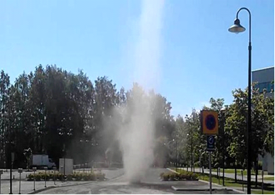
Trombi
Trombit ovat tornadoa heikompia tuulipyörteitä.
Tuulipyörre on sain muutaman kymmenen metrin levyinen.
Tuulen nopeus riittää kaatamaan puita, nostamaan maasta ylös irtainta ainesta, sekä nostattamaan vedessä komeita vesipatsaita.
Esiintyy lauhkeilla vyöhykkeillä. Tavataan myös Suomessa.

Slide 8
Katariina Eerola
Salla Saurusvaara
Elisa Ylinen
2013

